Slide 1
Einführung Robolab 2014
Robolab 2014
Dresden, 03.03.14

Slide 2
Inhaltsverzeichnis
Versionsmanagement
Labyrinth
Robo
Simulator
SCRUM
Benotung
Tipps und Hinweise
Links

Slide 3
Versionsmanagement
ermöglicht
  verteilte Entwicklung,
  besseren Überblick,
  Versionskontrolle, ...
Fusionforge-Account erstellen und euer Projekt suchen
GIT Repostorium
  Präsentationen
  Code
jeden Tag mindestens 1 mal pushen
https://fusionforge.zih.tu-dresden.de/

Slide 4
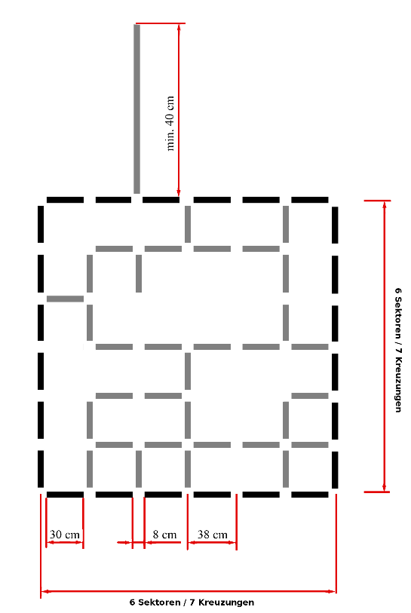
Labyrinth
Spezifikation in Aufgabenstellung
Testlabyrinthe liegen aus
  → sorgsam behandeln!
Prüfungslabyrinthe unbekannt
  Token sind über das gesamte
  Labyrinth verteilt

Slide 5
Robo
Selber bauen oder
Baupläne im Netz verfügbar
Nur Komponenten aus LEGO-Bausatz sind erlaubt
Autonomes Handeln → Bluetooth deaktiviert
Vorinstallierte Firmware verwenden!
Maße: max. 30cm x 30cm x 30cm

Slide 6
Simulator
Test des Algorithmus unabhängig vom Robo
  Falls die Prüfung durch Robo schief geht, der Algorithmus aber sonst funktioniert, kann der Tutor das durch die Test im Simulator erkennen
Testserver läuft entweder über 141.30.61.87:8080
Oder über den Tutoren PC
Ihr könnten den Simulator auch auf eure Rechnern laufen lassen
  Aber Tutor hat so keinen Überblick über euren Algorithmus
Bei Installation des Simulators: ALLE Readme's lesen!

Slide 7
SCRUM
Tägliche kurze Präsentation zwischen 9 und 10 Uhr
3 Folien
  Aktueller Stand
  Probleme
  Vorhaben für heute
Jedes Teammitglied muss mindestens einmal halten
Anwesenheitspflicht!

Slide 8
Benotung
5 Aufgaben:
  1) Linien und Erkundung von Kreuzungen (1P)
  2) Token erkennen (1P)
  3) Findet alle Wege in einem 3x3 Labyrinth (1P)
  4) Geschwindigkeitstest
  5) Labyrinth (1P)
Durch SCRUM Meetings kann Note um 0,3 beeinflusst werden
Funktion im Simulator kann sich ebenfalls positiv auswirken
Verbindlich ist die Aufgabenstellung-PDF
1.0 | 2.0 | 3.0 | 4.0 | 5.0
4P | 3P | 2P | 1P | 0P

Slide 9
Tipps und Hinweise
Code muss zu 100% von euch sein
Konsultiert den Tutor
  Fragen zu Lösungsansätzen, C, Datenstrukturen, ...
  keine Fragen bezüglich eures Codes wie: „warum funktioniert er nicht?“
Euer Robo hat nur 64kB Speicher
Ladet jeden Tag und vor den Prüfungsfahrten den Akku des Robos
  Baut den Robo so, dass der Akku leicht entnehmbar ist
Teilt euch in die Aufgaben rein:
  2 Personen Robo, Hardware, ...
  2 Personen Simulator, Strategie, …
→ Gemeinsame Schnittstellen klar definieren! (durch Simulator vorgegeben)

Slide 10
Links
TU Dresden Folienmaster http://goo.gl/m7vBUk
Was ist Scrum? http://goo.gl/fCA0Cf
Folien zum C-Kurs http://goo.gl/jPt7n4
Folien zum Simulator http://goo.gl/JZa1Tr
Referenz zu nxtOSEK http://goo.gl/ZTghK7
Website des Lehrstuhls http://goo.gl/VuMCDx
Webseite des Robolabs http://goo.gl/cX01H

Slide 11


